Slide 1
Несущие конструкции покрытий производственного здания.
подбор сечений в расчете ферм

Slide 2
Определение исходных данных для расчета фермы
По Приложению В СП 16.13330.2017 стропильная ферма относится к второй группе конструкций.
Материал стержней ферм достаточно принять из стали марки С255.
Расчетное сопротивление для стали С255 приведено в таблице В.3 Приложения В для толщины проката предварительно 4 – 10 мм при
γm=1,05 (по знаменателю).
Для ферм с параллельными поясами наиболее распространена следующая конструкция:
пояса из тавров с параллельными гранями полок;
решетка из парных уголков.

Slide 3
Составление расчетной схемы фермы
Для проведения расчета нумеруем узлы фермы, стержни верхнего и нижнего поясов, раскосы и стойки.

Slide 4

Определение расчетных усилий в стержнях фермы
Для расчета приводим равномерно распределенную нагрузку от веса кровли (шатровую) к узловой.
$$F_{1,2}=q_{ш}∗\frac{\left(d_{1}+d_{2}\right)}{2}∗b, кН;$$
где $q_{ш}$- шатровая нагрузка от веса кровли, кН/м2;
$d_{1}$ и $d_{2}$ - расстояния между смежными узлами (от расчетного узла), м;
b – шаг рам.
Аналогично определяем узловую снеговую нагрузку при ее равномерном распределении по кровле:
$$S_{1,2}=q_{s}∗\frac{\left(d_{1}+d_{2}\right)}{2}∗b, кН.$$

Slide 5
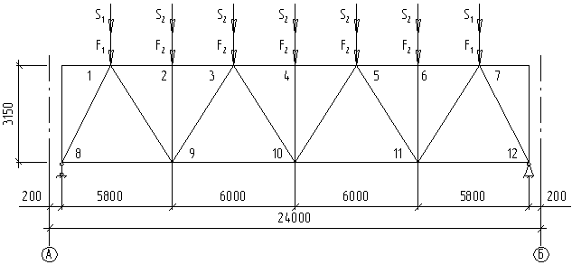
Определение расчетных усилий в стержнях фермы
Приложение узловых нагрузок по первому загружению.

Slide 6
Определение расчетных усилий в стержнях фермы
Для второго загружения учитываем перенос снеговых масс, пересчитываем узловые нагрузки.

Slide 7
Определение расчетных усилий в стержнях фермы
По итогам расчетов заполняем таблицу расчетных усилий и выбираем максимальное усилие.
Наименование элемента | Номер стержня | Усилие при 1 загружении, кН | Усилие при 2 загружении, кН | Расчетное усилие сжатия, кН | Расчетное усилие растяжения, кН
Верхний пояс | 1
Нижний пояс | 7
Стойки
Раскосы

Slide 8

Расчет сжатых элементов стропильной фермы
Расчет сжатых элементов выполняем на устойчивость.
Задаемся гибкостью λ=60-80, определяем приведенную гибкость по формуле $\overline{λ=λ∗\sqrt{\frac{R_{y}}{E}}};$
$по таблице$Приложения 8 учебника для типа сечения или по таблице Д.1 СП 16.13330.2017 для кривой устойчивости с определяем коэффициент продольного изгиба;
Находим требуемую площадь поперечного сечения стержня по формуле:
$$А_{тр}=\frac{N}{φ∗R_{y}∗γ_{c}}.$$
Проверяем подобранное сечение на устойчивость.

Slide 9

Расчет растянутых элементов стропильной фермы
Расчет растянутых элементов выполняем на прочность.
Находим требуемую площадь поперечного сечения стержня по формуле:
$$А_{тр}=\frac{N}{R_{y}∗γ_{c}}.$$
Проверяем подобранное сечение на прочность и устойчивость.
Результаты расчетов заносим в таблицу.

Slide 10
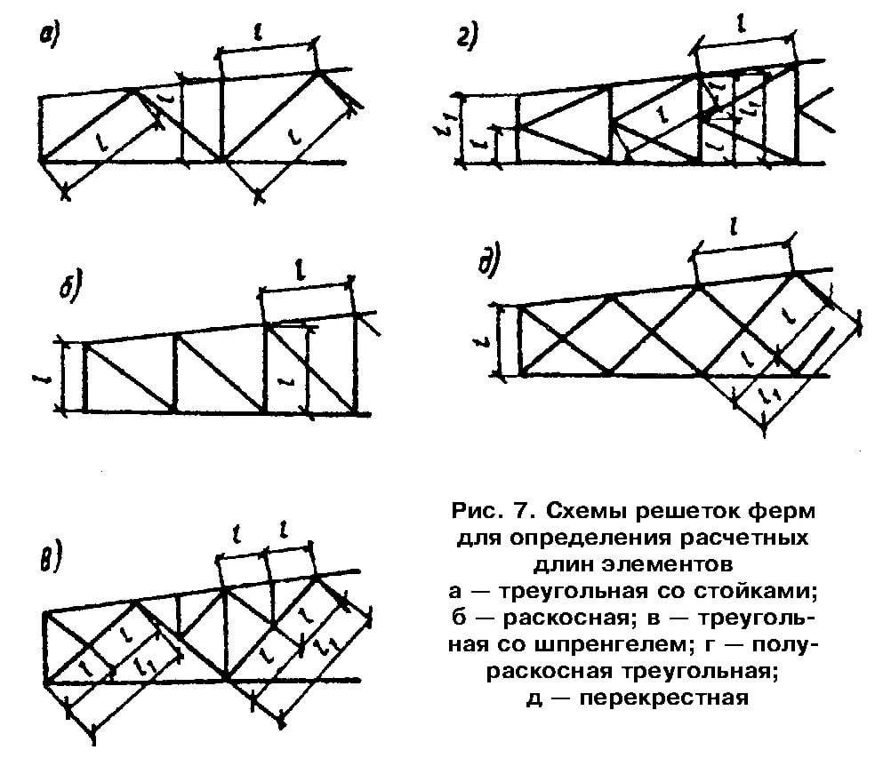
Определение расчетной длины стержней фермы

Slide 11
Определение расчетной длины стержней фермы
Направление продольного изгиба элемента фермы | Расчетные длины l_{ef} и l_{ef},1
 | поясов | опорных раскосов и опорных стоек | прочих элементов решетки
1. В плоскости фермы l_{ef}:
а) для ферм, кроме указанных в позиции 1, б | l | l | 0,8l
б) для ферм из одиночных уголков и ферм с прикреплением элементов решетки к поясам впритык | l | l | 0,9l
2. В направлении, перпендикулярном к плоскости фермы (из плоскости фермы) l_{ef,1}:
а) для ферм, кроме указанных в позиции 2, б | l₁ | l₁ | l₁
б) для ферм с прикреплением элементов решетки к поясам впритык | l₁ | l₁ | 0,9 l₁
3 В любом направлении l_{ef} = l_{ef,1} для ферм из одиночных уголков при одинаковых расстояниях между точками закрепления элементов в плоскости и из плоскости фермы | 0,85 l | l | 0,85 l
Обозначения, принятые в таблице 24 (см. рисунок 13): l - геометрическая длина элемента (расстояние между центрами ближайших узлов) в плоскости фермы; l₁ - расстояние между узлами, закрепленными от смещения из плоскости фермы (поясами ферм, специальными связями, жесткими плитами покрытий, прикрепленными к поясу сварными швами или болтами, и т.п.).

Slide 12
Предельные гибкости элементов
Гибкости элементов не должны превышать предельных значений , приведенных в таблице 32 для сжатых элементов и в таблице 33 - для растянутых.
Пояса, опорные раскосы и стойки, передающие опорные реакции: плоских ферм, структурных конструкций и пространственных конструкций из труб или парных уголков высотой до 50 м
180 – 60 α
плоских ферм, сварных пространственных и структурных конструкций из одиночных уголков, пространственных и структурных конструкций из труб и парных уголков
210 – 60 α

